Slide 2

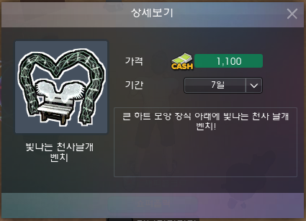
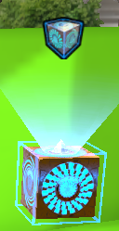
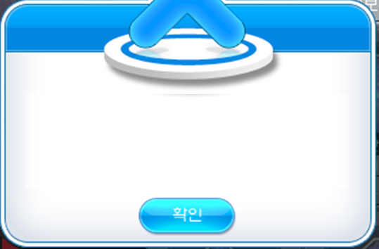
캐시 나무 정보
캐시 나무
썸네일 이미지
캐시 나무 설명
캐시 나무 보상 획득 시간 표시 UI
14시간 57분 남음
캐시 나무
썸네일 이미지
캐시 나무 설명
아이템 이름
인벤토리가 가득 차서 캐시 나무 보상을 받을 수
없습니다.
인벤토리를 비워주시고 다시 시도하시기 바랍니다.
보상 지급 가능
보상 지급 불가능

Slide 3
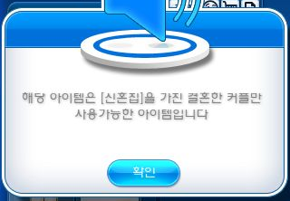
캔디 나무 열매는 하루에 한번만 받을 수 있으며 오늘은 이미 보상을 받으셨기 때문에 캔디 나무 보상을 더 받으 실 수 없습니다.
그래도 배치하시겠습니까?
예
아니요
주의! 캔디 나무 열매를 여러 개 구매하셔도
하루에 오직 캔디 나무 열매 보상을 한번만
얻을 수 있습니다.
임시보관함을 포함하여 이미 사용중인 내 소유의
캔디 나무가 있을 때 다른 캔디 나무를 사용할 수
없으며 오직 하루에 한번만 캔디 나무 열매를 얻을
수 있습니다.

